Slide 1


ПОМОГАЕМ ПРОЕКТАМ
СТАТЬ БИЗНЕСОМ
ДОБРОВОЛЬЧЕСКАЯ ДЕЯТЕЛЬНОСТЬ
В АНО «ФИРОН»
2024г.

Slide 2
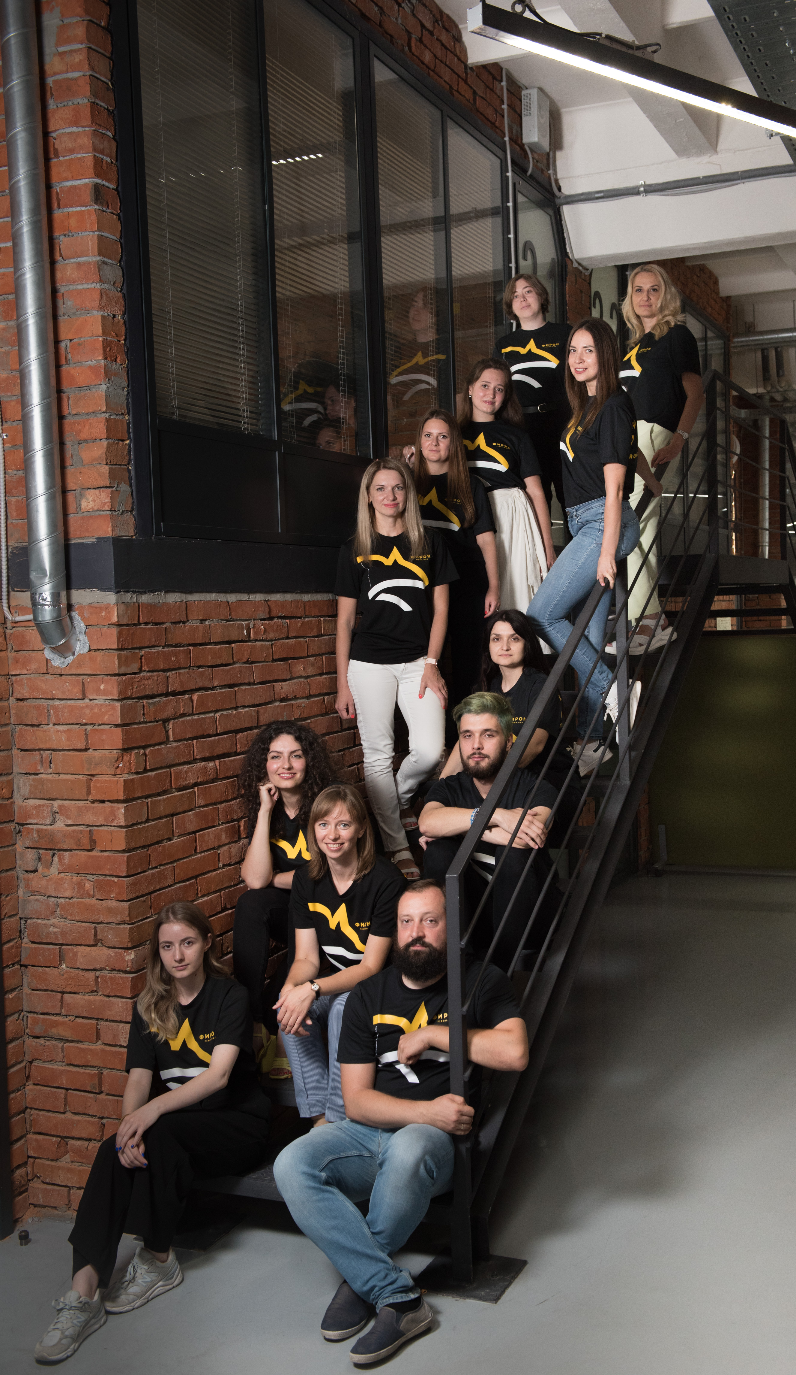

ПОМОГАЕМ ТЕХНОЛОГИЧЕСКИМ ПРОЕКТАМ СТАНОВИТЬСЯ БИЗНЕСОМ
С 2016 ГОДА
О КОМПАНИИ
НАПРАВЛЕНИЯ ДЕЯТЕЛЬНОСТИ:
ОБУЧЕНИЕ
Проводим акселераторы технологических проектов под ключ. Имеем образовательную лицензию для выдачи удостоверения о повышении квалификации
Защита интеллектуальной собственности. Уполномоченные представители ФИПС
в Ростовской области. Помогаем войти в реестр ИТ-компаний и малых технологических компаний
Организовываем комплексные мероприятия. Форумы, фестивали, инвестиционные сессии, хакатоны, стратегические сессии, тренинги и конкурсы
Предоставляем офисы и рабочие места в аренду в самом большом технологическом коворкинге Юга России
Бухгалтерский аутсорсинг и юридическое сопровождение, продвижение
Упаковываем проекты под гранты, инвестиции, Фонд «Сколково»
ФИРОН-ТМ
МЕРОПРИЯТИЯ
КОВОРКИНГ «РУБИН»
ОБСЛУЖИВАНИЕ БИЗНЕСА
КЛЮЧЕВЫЕ ЦИФРЫ:
2000 база технологических стартапов
280 млн рублей привлечено
45 резидентов Фонда «Сколково»
ЦЕНТР ПРЕДГРАНТОВОЙ ЭКСПЕРТИЗЫ

Slide 3
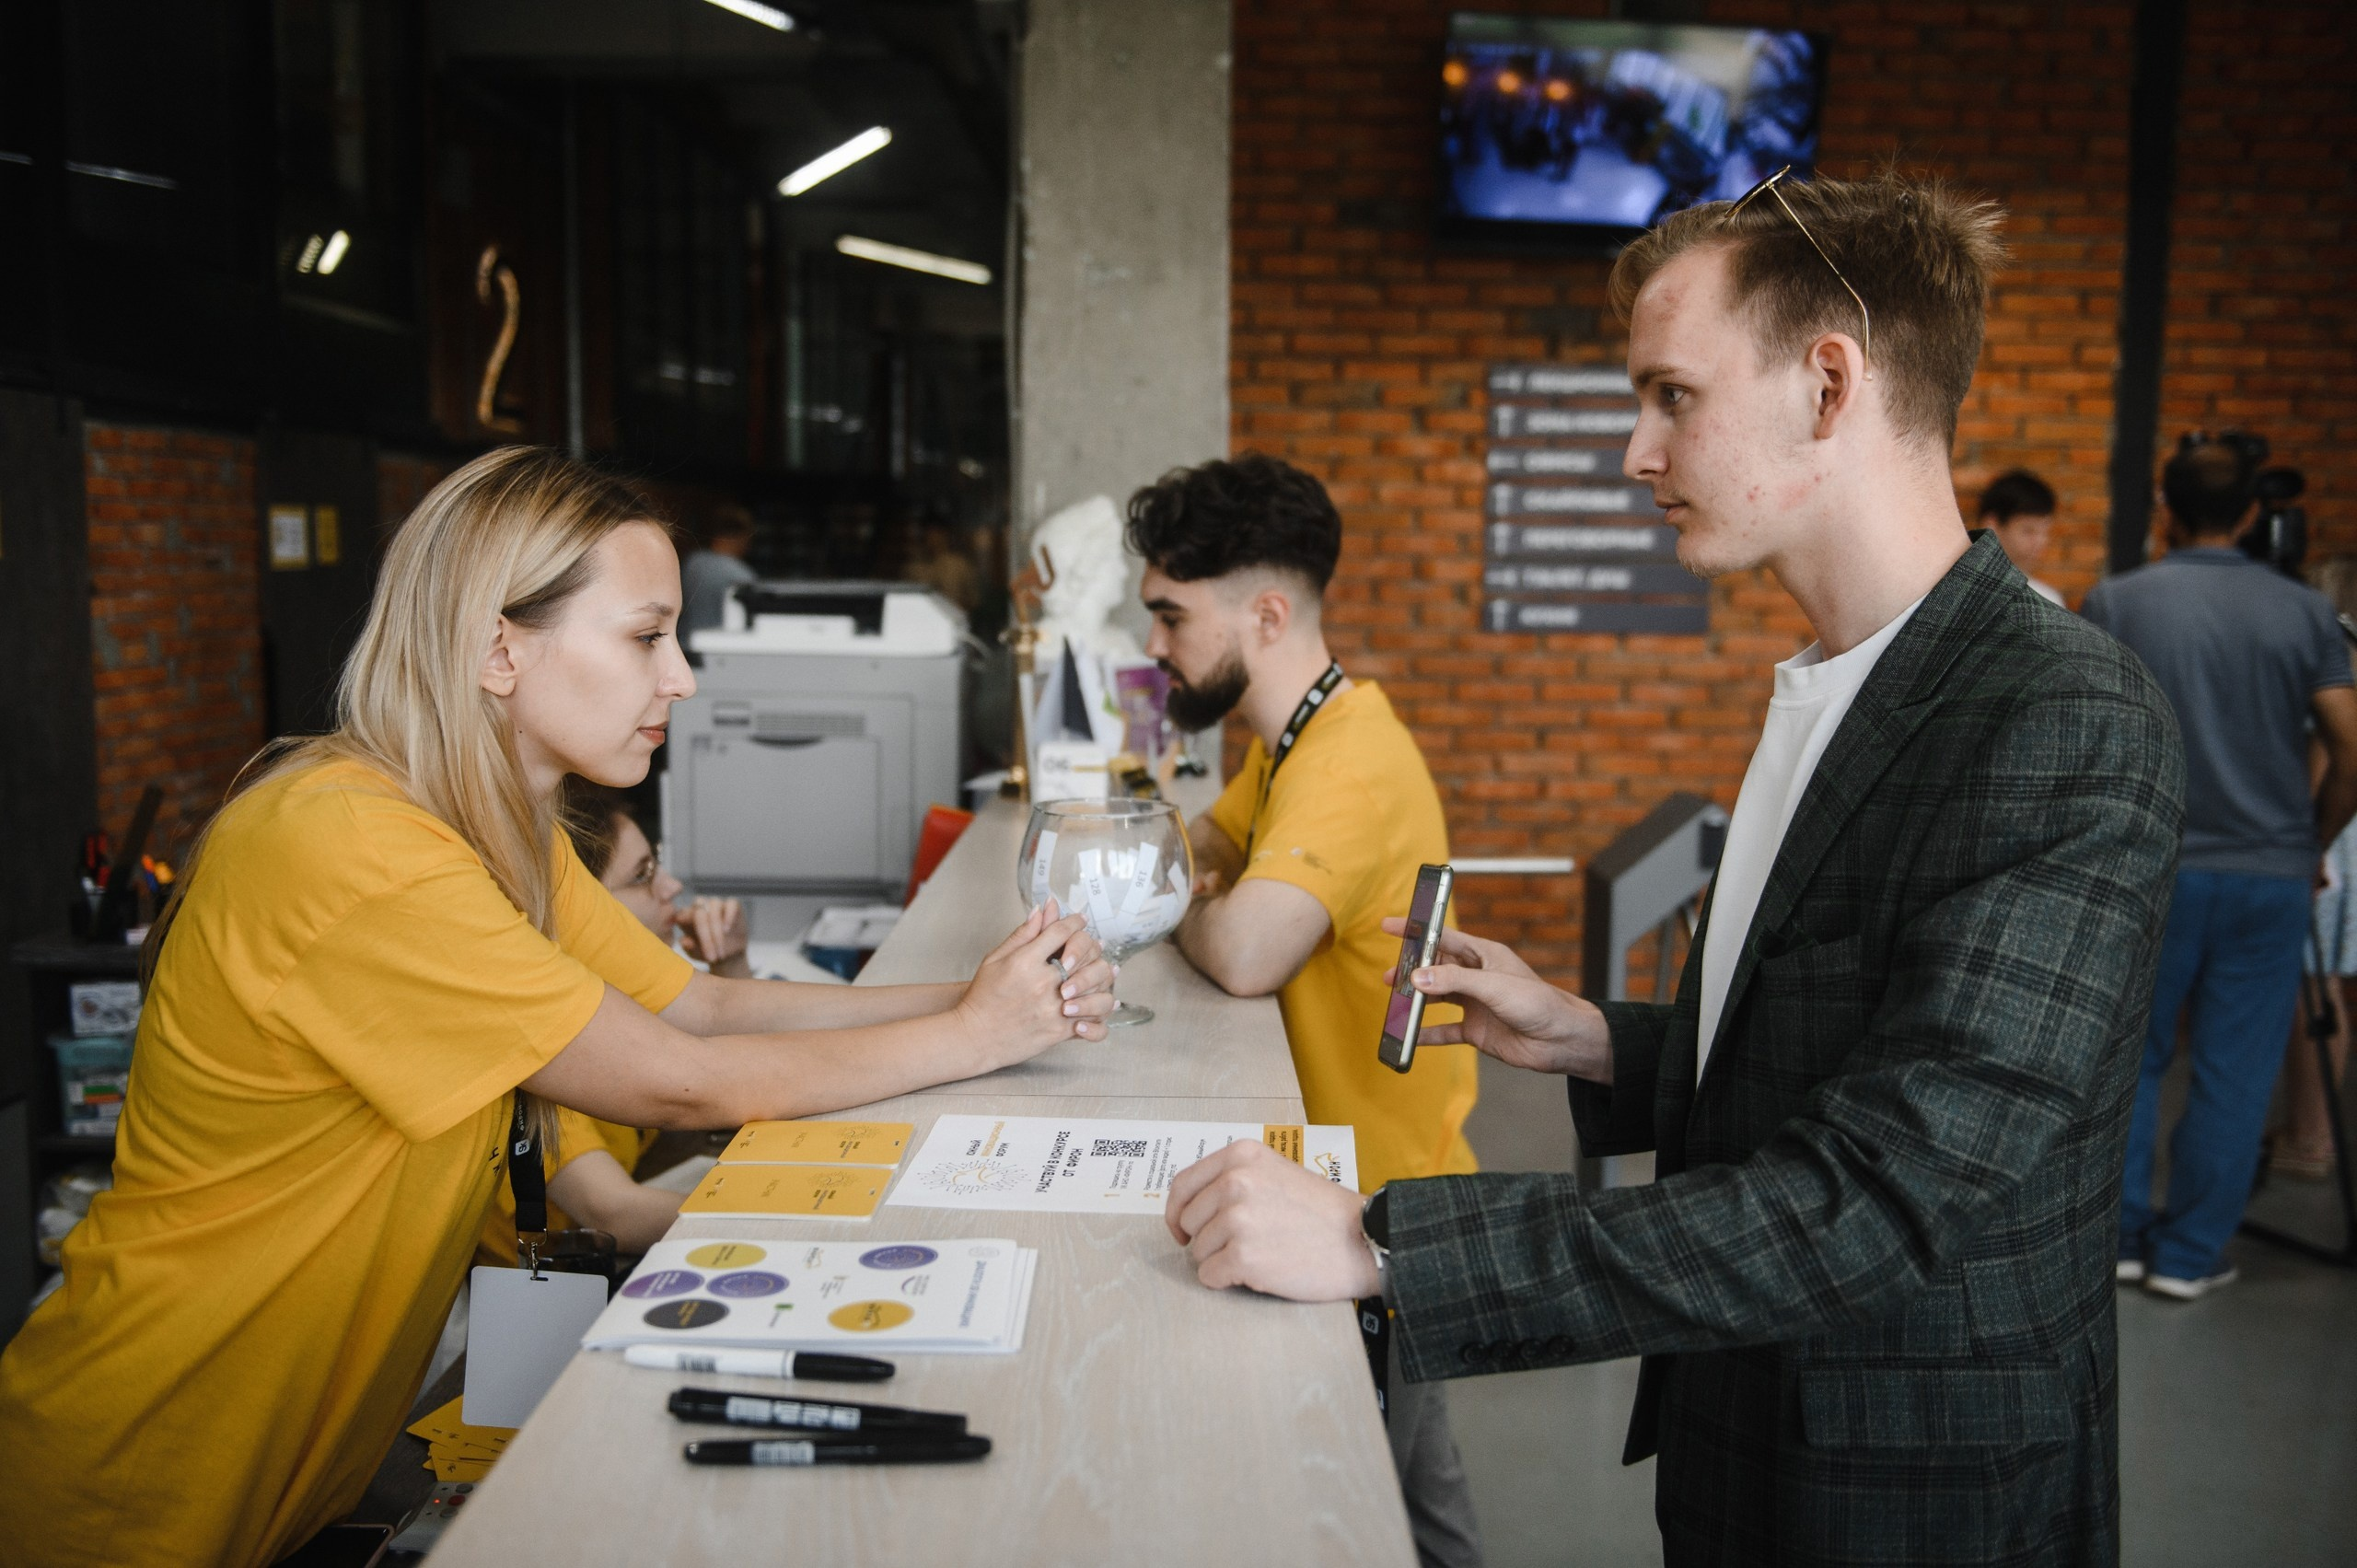
МЕРОПРИЯТИЯ
ДЛЯ ВОЛОНТЕРОВ
Форумы
Фестивали
Образовательные мероприятия
Проектные интенсивы
ПРЕДЛАГАЕМЫЕ УСЛОВИЯ
ДЛЯ ВОЛОНТЕРОВ
ВАКАНСИИ
ДЛЯ ВОЛОНТЕРОВ
Волонтер регистрации
Администратор офиса
Контролер
Помощник в зале
Ассистент мероприятия
Бесплатное питание
Благодарности
Фирменная раздатка
Бесплатное посещение мероприятий коворкинга

Slide 4
СОГЛАСНО СТАТИСТИКЕ С 2020 ГОДА В АНО «ФИРОН»
Создано
20 ДОБРЫХ ДЕЛ
28 ВАКАНСИЙ
71
ВОЛОНТЕРОВ ГОТОВЫХ ПОМОГАТЬ
И УЧАСТВОВАВШИХ В ДОБРЫХ ДЕЛАХ ОРГАНИЗАЦИИ
Рассмотрено
88 ЗАЯВОК НА ВАКАНСИИ
655.00
ЧАСОВ ПОМОЩИ

Slide 5
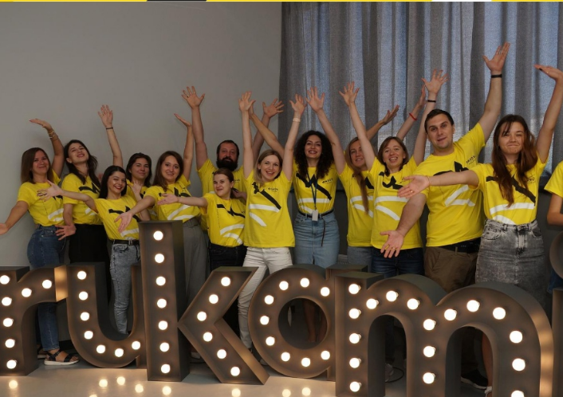
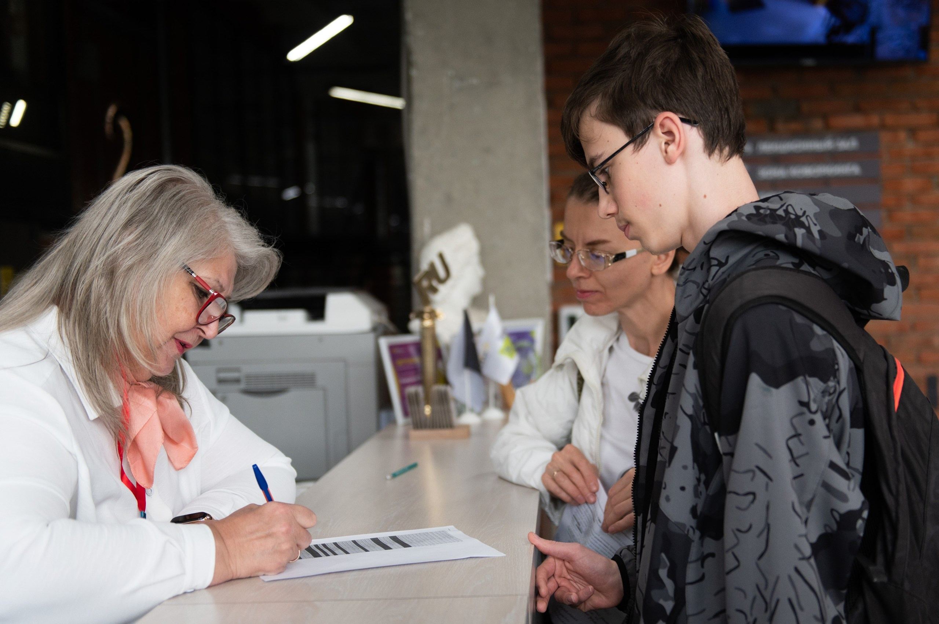
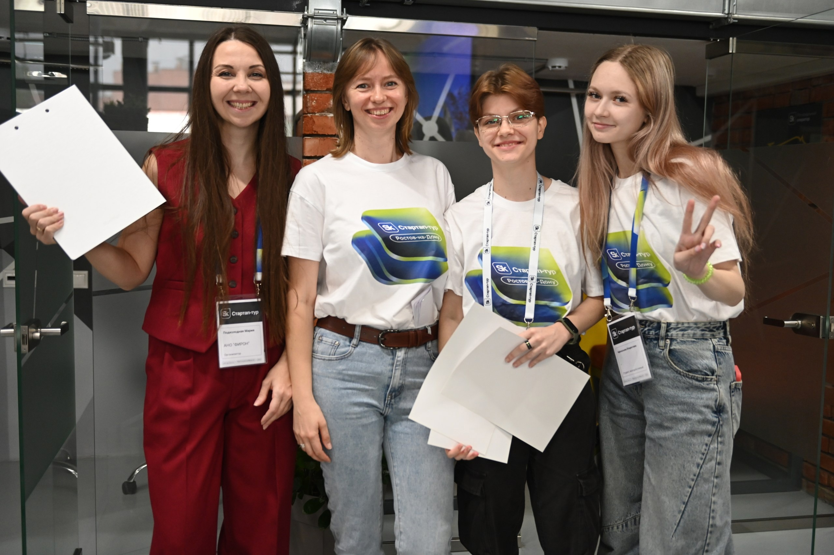
МАСШТАБНЫЕ МЕРОПРИЯТИЯ АНО «ФИРОН»
Фестиваль идей и технологий RUKAMI
5 – 6 сентября 2020
Региональный этап конкурса "ШУСТРИК" в Ростовской области
27 мая 2021
17 мая 2024
Студенческий стартап от Представительства Фонда содействия инновациям
27 мая – 11 июня 2024
Стартап-тур от Фонда «Сколково»
25 апреля 2024
Южный инновационный форум
13 – 14 июня 2024

Slide 6
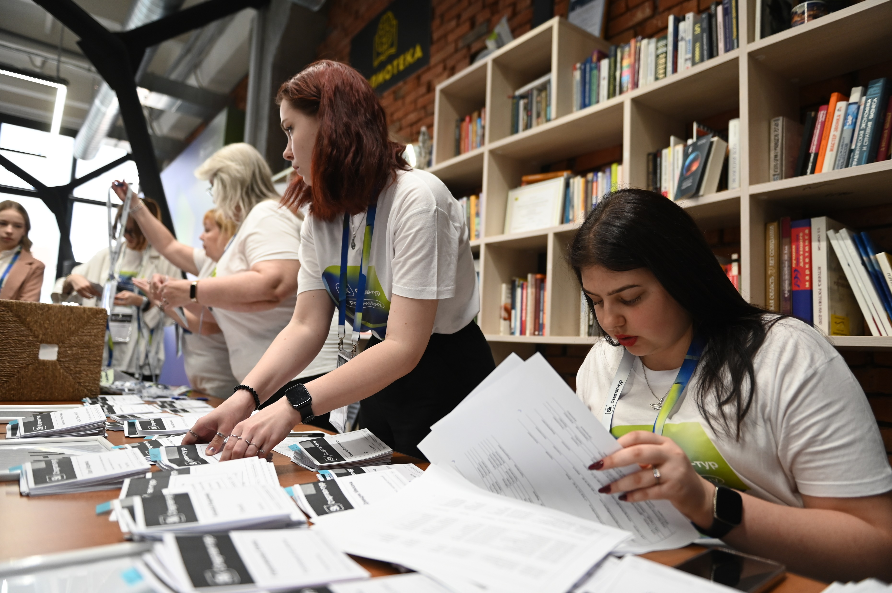
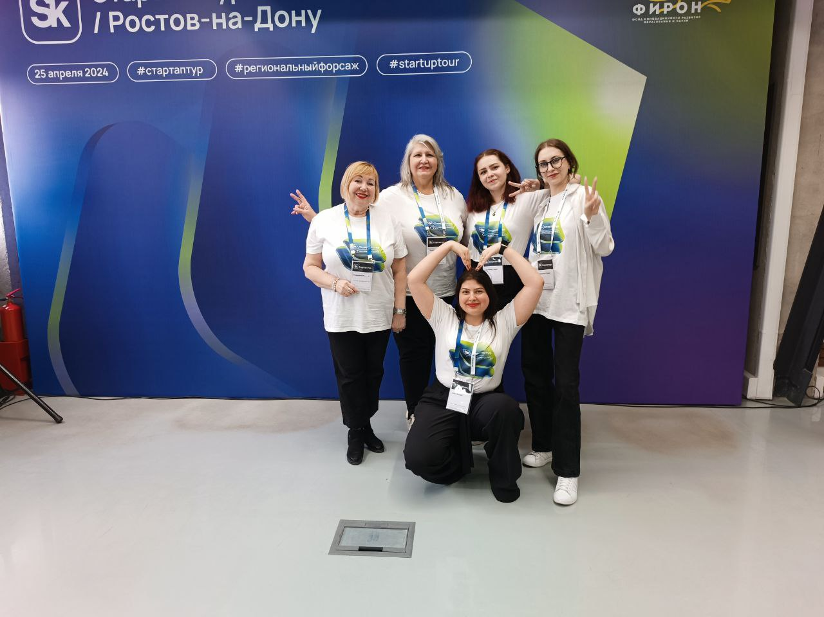
ВОЛОНТЕРЫ АНО «ФИРОН»
Школьники в возрасте от 16 до 18 лет
Студенты в возрасте от 17 до 30 лет
Серебряные волонтеры
ПАРТНЕРСТВО С ВОЛОНТЕРСКИМИ ЦЕНТРАМИ
«Волонтерский центр ЮФУ», Южный федеральный университет
«Горящие сердца», Донской государственный технический университет
«Волонтерский комитет», Ростовский государственный экономический университет (РИНХ)

Slide 7
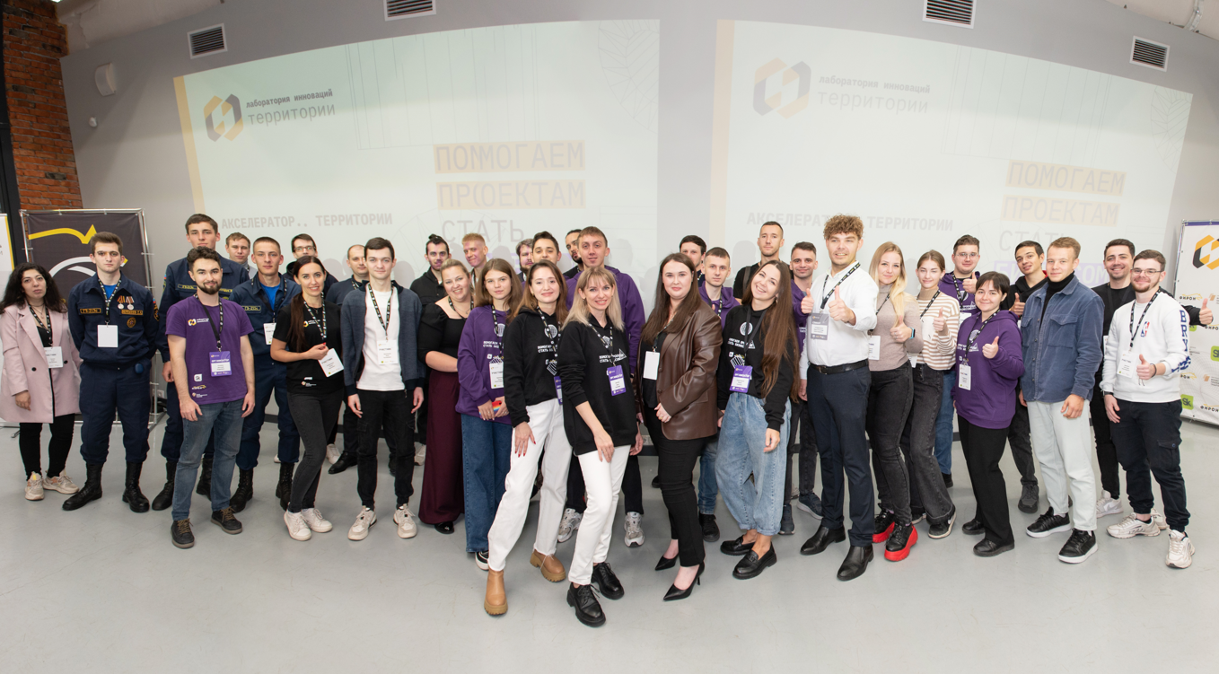

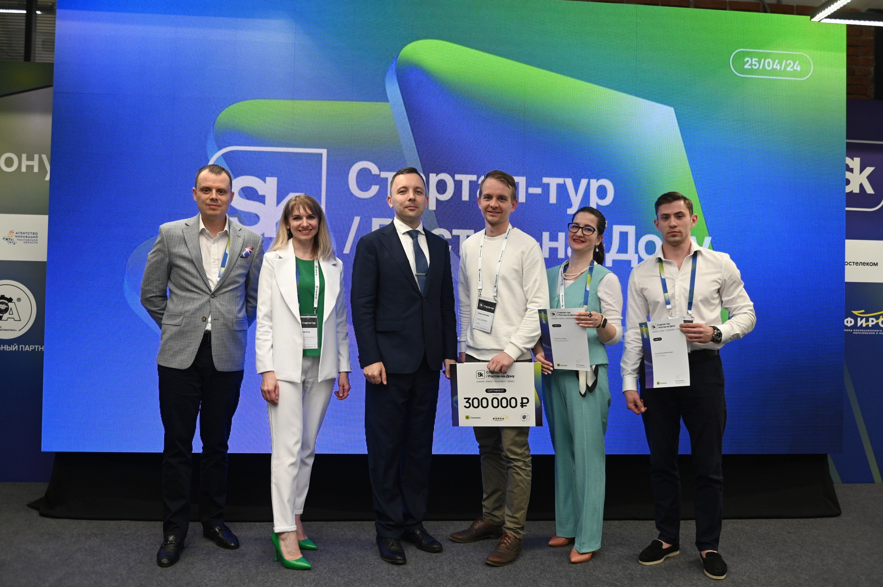
ПОМОГАЕМ ПРОЕКТАМ
СТАТЬ БИЗНЕСОМ
СВЯЗАТЬСЯ С НАМИ
Шенгоф Инна Сергеевна
+7 918 501-88-20, info@firon.org
Сайт: firon.org
Социальные сети:
Стартапы Юга России (Телеграмм)
Вконтакте

